Slide 1
10910: Marks Distribution
★★★☆☆
題組：Problem Set Archive with Online Judge
題號：10910: Marks Distribution
解題者：鄭昀旻
解題日期：2008年4月25日
題意：在一個測驗中,一個學生有N個subjects(主題)和T個marks(標記),現在他已分別分配P個marks(分配到的marks的最小個數),求此學生所能得到的總分配方法數.
  輸入的N、T、P值最大為70,且需注意答案是標準的32-bit的整數

Slide 2
題意範例：
Sample Input
2
3 34 10
3 34 10
Sample Output
15
15
case
N=3 T=34 P=10
F (3, 34, 10) = 15

Slide 3
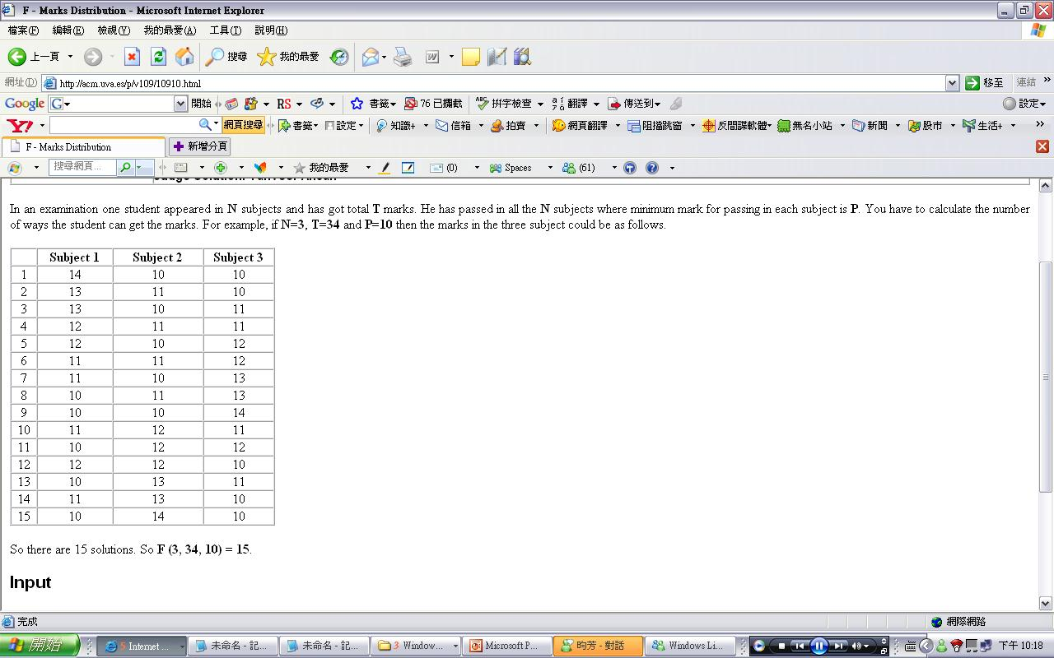
N=3
題意範例：
假設現在有
N=3,T=34,P=10
則可得右表…
P=10→每一個
的最小值
T=34

Slide 4
解法：
先分配給每一個subject P個marks，則剩下
k=T-N*P個marks等待被分配給N個subjects.
如上範例，N=3、T=34、P=10 ，得k=T-N*P=34-3*10=4，即剩下4個marks要分配給3個subjects，若將3個subjects分別以a、b、c代表，依題要求，a+b+c=4，求a,b,c相加等於4的組數有幾個，(a,b,c為非負整數)
H^{N}_{k}=C^{N+k-1}_{k} = (N+k-1)!/(k! * (N-1)!)
H³₄=C⁶₄ = (6)!/(4! * (2)!) =15

Slide 5
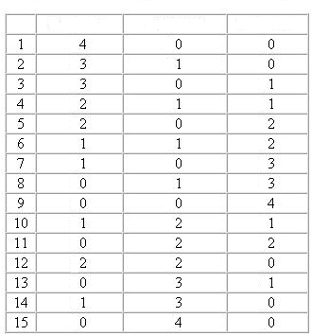
a b c
利用C(n,k)=C(n-1,k)+C(n-1,k-1)可以避免overflow的問題!!
解法範例：無
討論：
Time Complexity : O(n*k)

